Slide 1
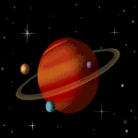
Saturn
Tvoje ime ;-) razred
18.5.2007

Slide 2
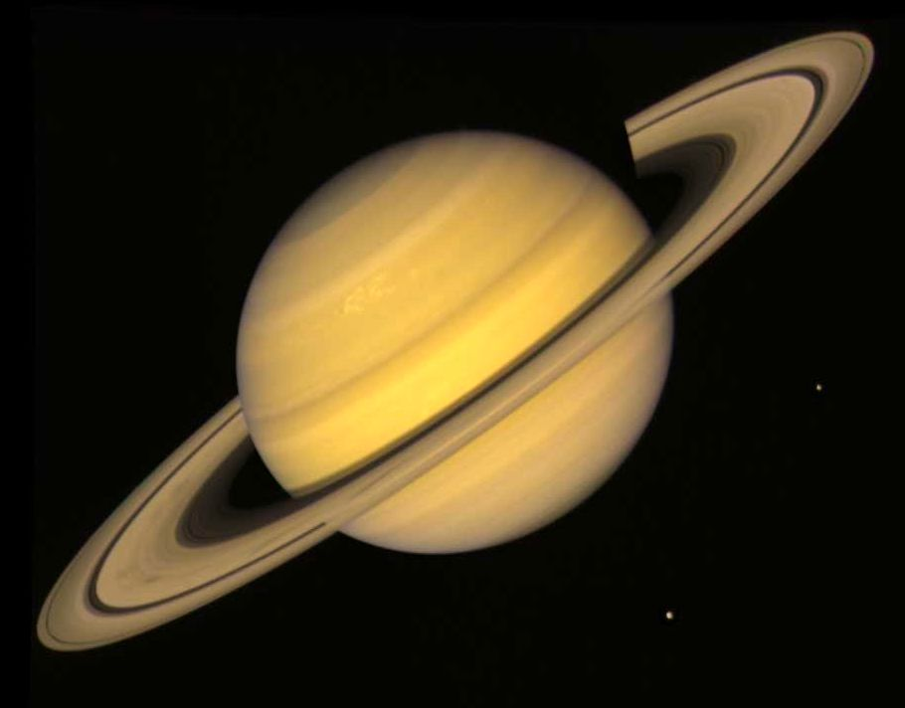
Saturn
Domnevno najlepši planet v osončju
Je šesti planet po vrsti
Oddaja več Sončeve energije kot jo prejme
Sestavljata ga vodik in helij
Saturn lahko opazujemo s prostim očesom

Slide 3
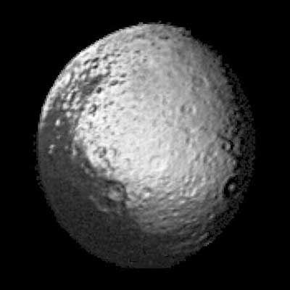
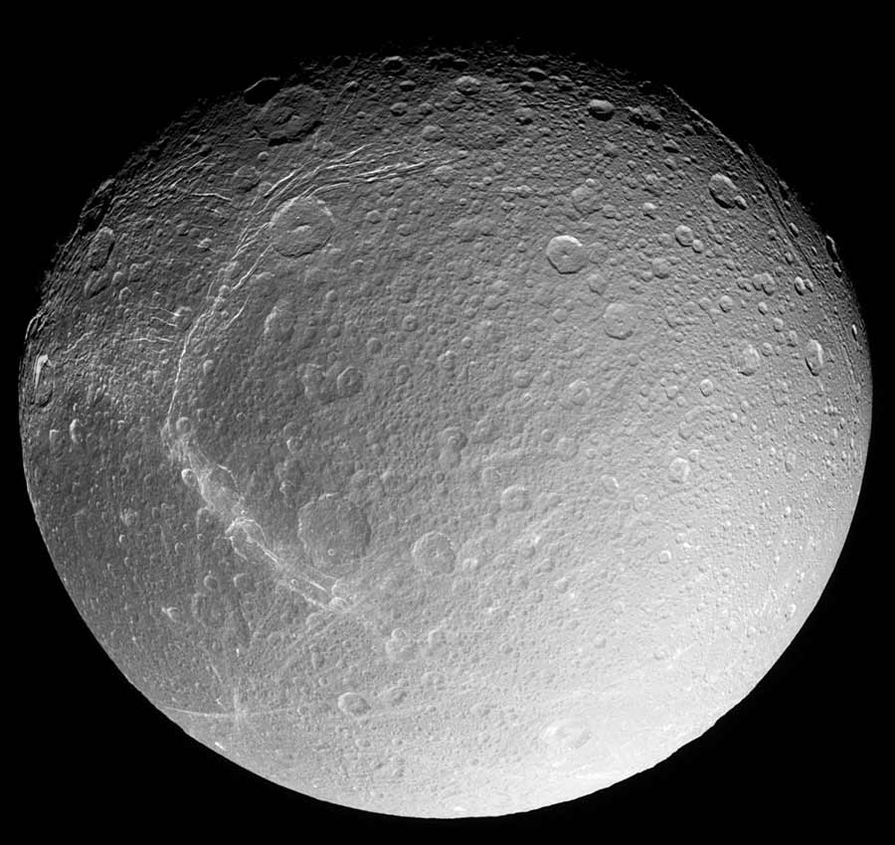
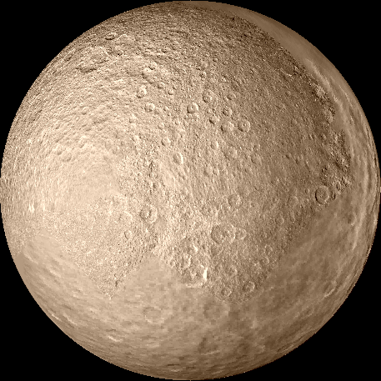
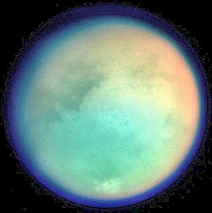
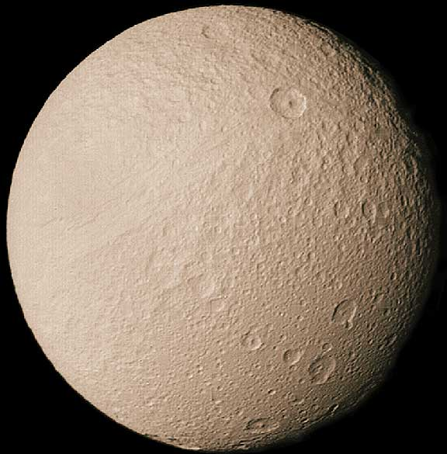
Lune
56 znanih – 35 poimenovanih
Titan
Tetis, Diona in Rea
Japet

Slide 4
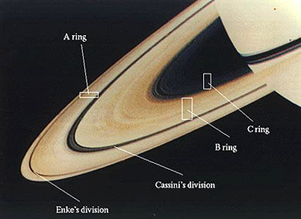
Obroči
Poznamo 7 obročev
Dolgi so okrog 250 000 km in debeli le 1 km.
250 000 km

Slide 5
Viri
Internet:
http://saturn.jpl.nasa.gov/multimedia/videos/videos.cfm?startImage=1&categoryID=17&subCategoryID=52
http://sl.wikipedia.org/wiki/Saturn_(planet)
http://projekti.svarog.org/nase_osoncje/saturn.html
Knjižni viri:
Revija National Geographic Slovenija- December 2006 št. 8

